Slide 1
과목_학년학기_단원 | suhi_h_0402_03
차시명 | 02 소수 두 자리 수를 알아볼까요
파일명 | suhi_h_0402_03_0002
검토 | 담당
수학팀 | 오승태
문서 HISTORY
번호 | 버전 | 문서 작성일 | 내용 비고 | 작성자 (내선번호) | 검토자
1 | V 1.0 | 2022.06.01 | 문서 발생 | 김범수
2 | V 2.0 | 2022.06.22 | 1차 수정 | 오승태
3 | V 2.0 | 2022.06.23 | 2차 검토 |  | 김예림
4 | V 3.0 | 2022.06.23 | 2차 수정 | 오승태
5 | V 3.0 | 2022.06.23 | 3차 검토 |  | 김예림
6
7
8
9
10
11

Slide 2
학습 단계 | 파일명 | 페이지 정보 | 프레임 수 | 자료 형태 (동영상, 애니메이션, 노래)
 | suhi_h_0402_03_0002.html | 수학 익힘 40~41쪽 | 1 | Html5
총 프레임 수 |  |  | 1

Slide 3




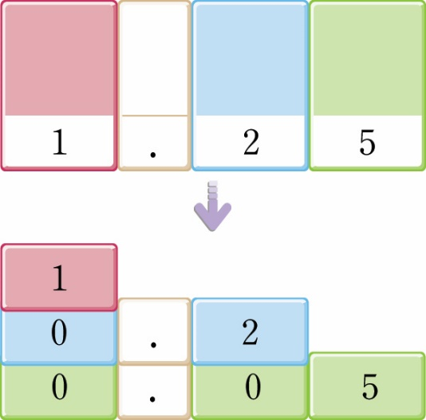
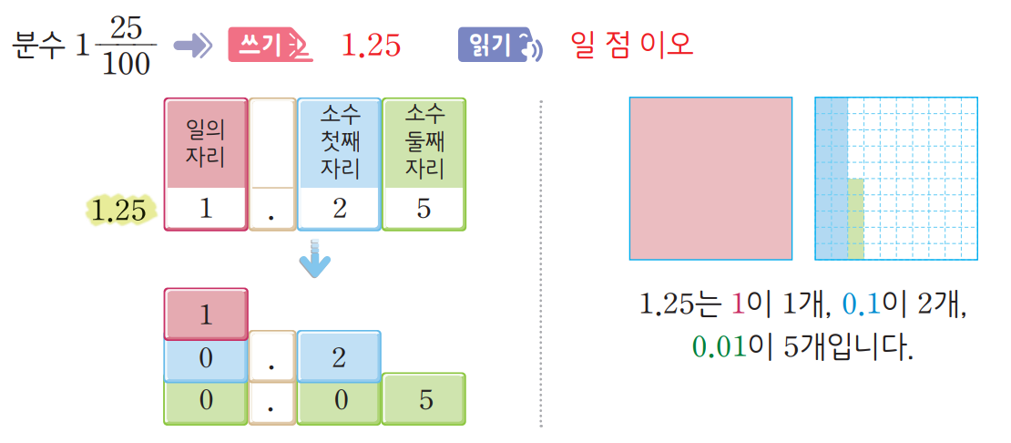

Θ Description & Function
소수 두 자리 수를 알아볼까요 │ 40~41쪽
개념 정리
1
2
3
4
5
6
개념 정리 페이지
#1
25
100
분수 1
1.25
일 점 이오
일의
자리
소수
첫째
자리
소수
둘째
자리
1.25
1
.
2
5
1
0
.
2
1.25는 1이 1개, 0.1이 2개,
0.01이 5개입니다.
0
.
0
5
삽화 파일명 | 3_1_09_01.svg ~ 3_1_09_05.svg / 이미지 내 텍스트 새로 써주세요. 초등 수학\3_002_2015개정\수학 4-2 지도서\app\resource\contents\lesson03\ops\3\images\3_1

Slide 4



Θ Description & Function
소수 두 자리 수를 알아볼까요 │ 40~41쪽
개념 정리
1
2
3
4
5
6
1. 답 칸 클릭하면 답 나타남. 정답 확인 버튼은 정답 가리기로 토글 됨.
분수를 소수로 나타내 보세요.
43
100
=
28
100
0.43
2 =
2.28
#1

Slide 5

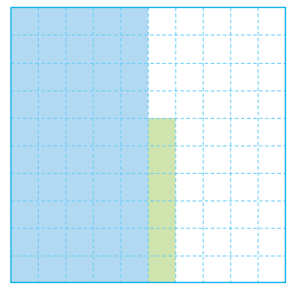

Θ Description & Function
소수 두 자리 수를 알아볼까요 │ 40~41쪽
개념 정리
1
2
3
4
5
6
1. 풀이 확인 팝업창(다음 슬라이드)
2. 답 칸 클릭하면 답 나타남. 정답 확인 버튼은 정답 가리기로 토글 됨.
전체 크기가 1인 모눈종이에서 색칠한 부분이 나타내는 수를 소수로 쓰고 읽어 보세요.
0.56
영 점 오육
#1
#2
삽화 파일명 | 3_1_2.svg 3_002_2015개정\수학 4-2 지도서\app\resource\contents_sub\lesson03\ops\3\images\3_1

Slide 6
Θ Description & Function
소수 두 자리 수를 알아볼까요 │ 40~41쪽
개념 정리
1
2
3
4
5
6
< 풀이 확인 클릭 시 나타나는 화면>
전체 크기가 1인 모눈종이에서 색칠한 부분이 나타내는 수를 소수로 쓰고 읽어 보세요.
0.56
풀이
영 점 오육
모눈 한 칸의 크기는 0.01이고 색칠한 모눈은 모두 56칸이므로 색칠한 부분이 나타내는 수는 소수로 0.56이라고 쓰고, 영 점 오육이라고 읽습니다.

Slide 7


Θ Description & Function
소수 두 자리 수를 알아볼까요 │ 40~41쪽
개념 정리
1
2
3
4
5
6
1. 지시문 약물
-볼드 : 수직선, 클릭
2. 전자 저작물 기능 그대로 사용.
3_002_2015개정\수학 4-2 지도서\app\resource\contents_sub\lesson03\ops\3\3_1_3.html
3. 풀이 확인 팝업창(다음 슬라이드)
4. 답 칸 클릭하면 답 나타남. 정답 확인 버튼은 정답 가리기로 토글 됨.
5. 정답 확인 버튼 클릭 시 파란색 화살표와 정답 텍스트 나타남. 처음에는 안 보임.
주어진 소수를 수직선에 나타내 보세요.
#1
수직선을 클릭하세요.
i
#2
5.82
5.7
5.8
#5
5.9
5.82
#3
#4
삽화 파일명 | 3_1_3.svg / 이미지 내 텍스트 새로 써주세요. 3_002_2015개정\수학 4-2 지도서\app\resource\contents_sub\lesson03\ops\3\images\3_1

Slide 8
Θ Description & Function
소수 두 자리 수를 알아볼까요 │ 40~41쪽
개념 정리
1
2
3
4
5
6
< 풀이 확인 클릭 시 나타나는 화면>
주어진 소수를 수직선에 나타내 보세요.
수직선을 클릭하세요.
i
5.82
5.7
5.8
5.9
5.82
풀이
수직선에서 눈금 한 칸은 0.01이므로 5.82는 5.8에서 오른쪽으로 2칸 간 곳에 나타냅니다.

Slide 9


Θ Description & Function
소수 두 자리 수를 알아볼까요 │ 40~41쪽
1. 지시문 약물
- 볼드 : 드래그, 연결
2. 드래그해서 선 잇기 기능
2단 선긋기 기능 참고 링크
https://cdata2.tsherpa.co.kr/tsherpa/multimedia/Flash/2022/curri/index_jr.html?flashxmlnum=&classno=E-curri03-math-P_2022/31/suhi_p_0301_06_0007/suhi_p_0301_06_0007.html&id=1464855&classa=1
3번 탭
3. 풀이 확인 버튼(다음 슬라이드)
4. 답 칸 클릭하면 답 나타남. 정답 확인 버튼은 정답 가리기로 토글 됨.
개념 정리
1
2
3
4
5
6
관계있는 것끼리 선으로 이어 보세요.
#1
점을 드래그하여 옳은 답과 연결하세요.
i
#2
영 점 사팔
0.1이 5개,
0.01이 8개인 수
0.58
0.1이
48개인 수
0.48
영 점 오팔
0.01이
3개인 수
0.03
영 점 영삼
#3
#4
삽화 파일명 | 3_1_4.png / 이미지 내 텍스트 새로 써주세요. 3_002_2015개정\수학 4-2 지도서\app\resource\contents_sub\lesson03\ops\3\images\3_1

Slide 10
Θ Description & Function
소수 두 자리 수를 알아볼까요 │ 40~41쪽
[풀이 확인 버튼 클릭 시 나타나는 화면]
개념 정리
1
2
3
4
5
6
관계있는 것끼리 선으로 이어 보세요.
점을 드래그하여 옳은 답과 연결하세요.
i
영 점 사팔
0.1이 5개,
0.01이 8개인 수
0.58
0.1이
48개인 수
0.48
영 점 오팔
풀이
0.1이 5개, 0.01이 8개인 수는 0.58입니다.
0.01이 48개인 수는 0.48입니다.
0.01이 3개인 수는 0.03입니다.
0.01이
3개인 수
0.03
영 점 영삼

Slide 11


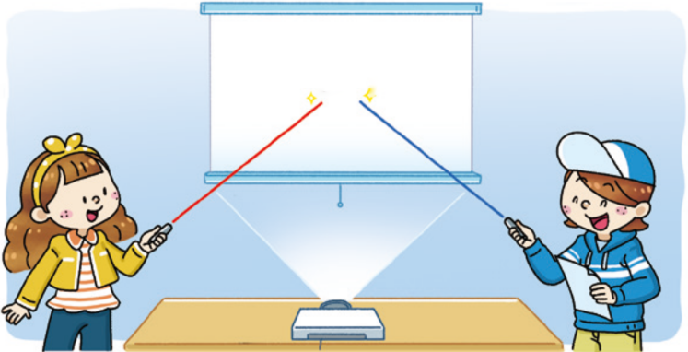
Θ Description & Function
소수 두 자리 수를 알아볼까요 │ 40~41쪽
1. 풀이 확인 팝업창(다음 슬라이드)
2. 답 칸 클릭하면 답 나타남. 정답 확인 버튼은 정답 가리기로 토글 됨.
개념 정리
1
2
3
4
5
6
안에 알맞은 수를 써넣으세요.
6. 2 7
6.27에서 2가 나타내는 수는 이고
7이 나타내는 수는 입니다.
0.2
0.07
#1
#2
삽화 파일명 | 3_1_5.svg / 이미지 내 텍스트 새로 써주세요. 3_002_2015개정\수학 4-2 지도서\app\resource\contents_sub\lesson03\ops\3\images\3_1

Slide 12
Θ Description & Function
소수 두 자리 수를 알아볼까요 │ 40~41쪽
[풀이 확인 버튼 클릭 시 나타나는 화면]
개념 정리
1
2
3
4
5
6
안에 알맞은 수를 써넣으세요.
6. 2 7
6.27에서 2가 나타내는 수는 이고
7이 나타내는 수는 입니다.
0.2
풀이
6.27에서 2는 소수 첫째 자리 숫자로 0.2를 나타내고
7은 소수 둘째 자리 숫자로 0.07을 나타냅니다.
0.07

Slide 13

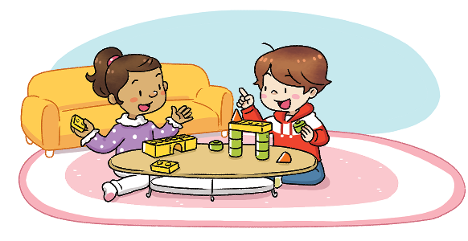
Θ Description & Function
소수 두 자리 수를 알아볼까요 │ 40~41쪽
말풍선 소스
2. 색상 박스
3. 풀이 확인 팝업창(다음 슬라이드)
4. 답 칸 클릭하면 답 나타남. 정답 확인 버튼은 정답 가리기로 토글 됨.
개념 정리
1
2
3
4
5
6
1.23을 바르게 설명한 친구의 이름을 써 보세요.
#1
1이 1개,
0.1이 2개, 0.01이
3개인 수야.
0.01이
23개인 수야.
#2
샛별
우주
샛별
#3
#4
삽화 파일명 | 3_1_6.svg / 이미지 내 텍스트 새로 써주세요. 3_002_2015개정\수학 4-2 지도서\app\resource\contents_sub\lesson03\ops\3\images\3_1

Slide 14
Θ Description & Function
소수 두 자리 수를 알아볼까요 │ 40~41쪽
[풀이 확인 버튼 클릭 시 나타나는 화면]
개념 정리
1
2
3
4
5
6
1.23을 바르게 설명한 친구의 이름을 써 보세요.
1이 1개,
0.1이 2개, 0.01이
3개인 수야.
0.01이
23개인 수야.
샛별
우주
풀이
1.23은 1이 1개, 0.1이 2개, 0.01이 3개인 수이고 0.01이 123개인 수입니다. 따라서 바르게 설명한 친구는 샛별이입니다.
샛별

